Slide 1



Slide 2


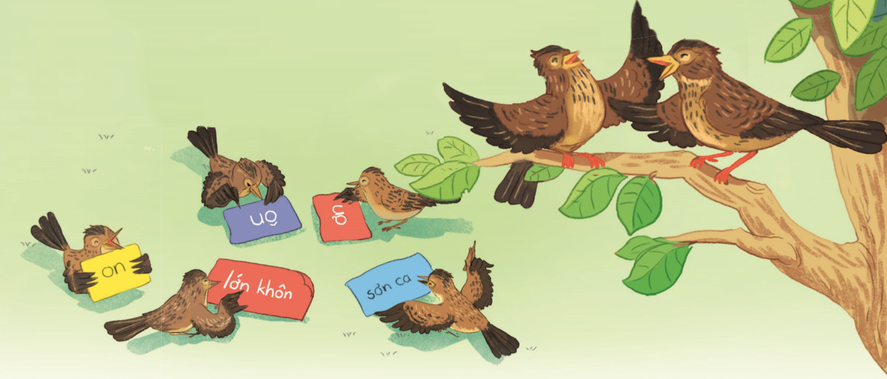
Sơn ca véo von: Mẹ ơi, con đã lớn khôn.
Sơn ca véo von: Mẹ ơi, con đã lớn khôn.

Slide 3


BÀI 32: on ôn ơn

Slide 4


Slide 5
ơn
ôn
ơn
on
ôn
on

Slide 6
c
on
con
giòn
ngon
bốn
nhộn
gợn
lớn

Slide 7





Slide 8
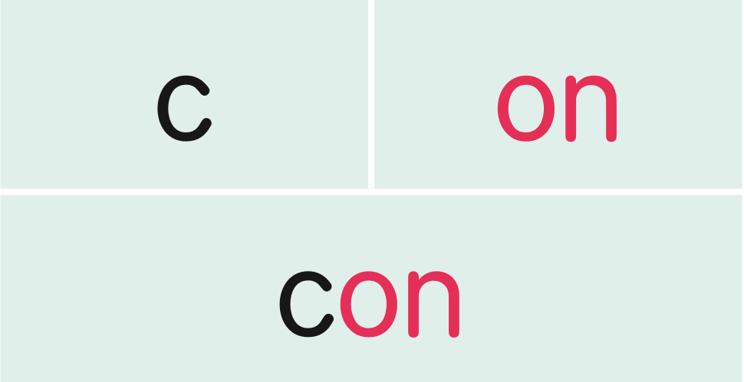
on
ôn
ơn

Slide 9

B

Slide 10
Ϊ

Slide 11


Slide 12

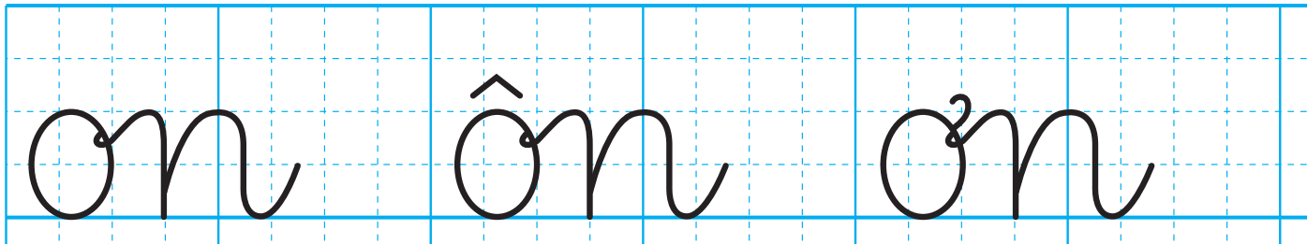

Slide 13
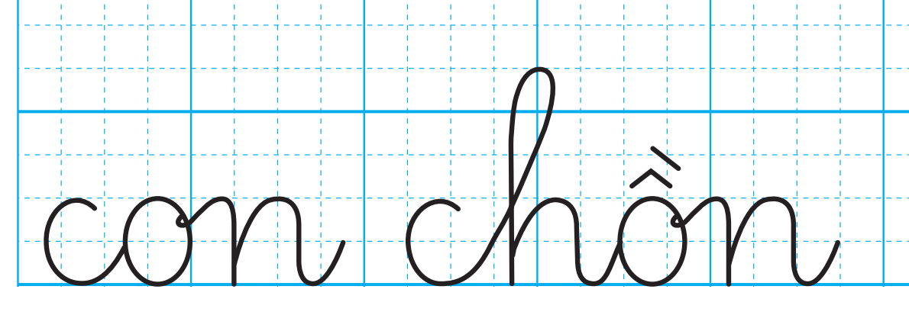

Slide 14
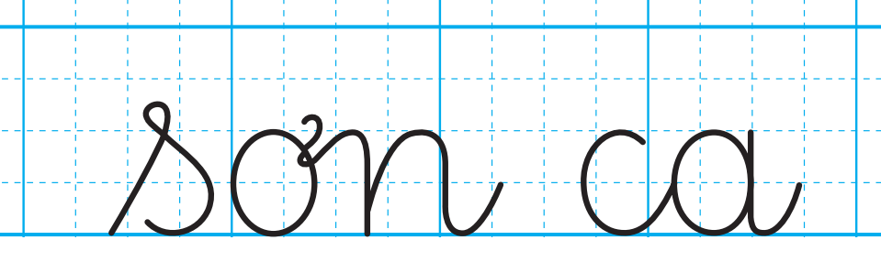

Slide 15

S / 76

Slide 16
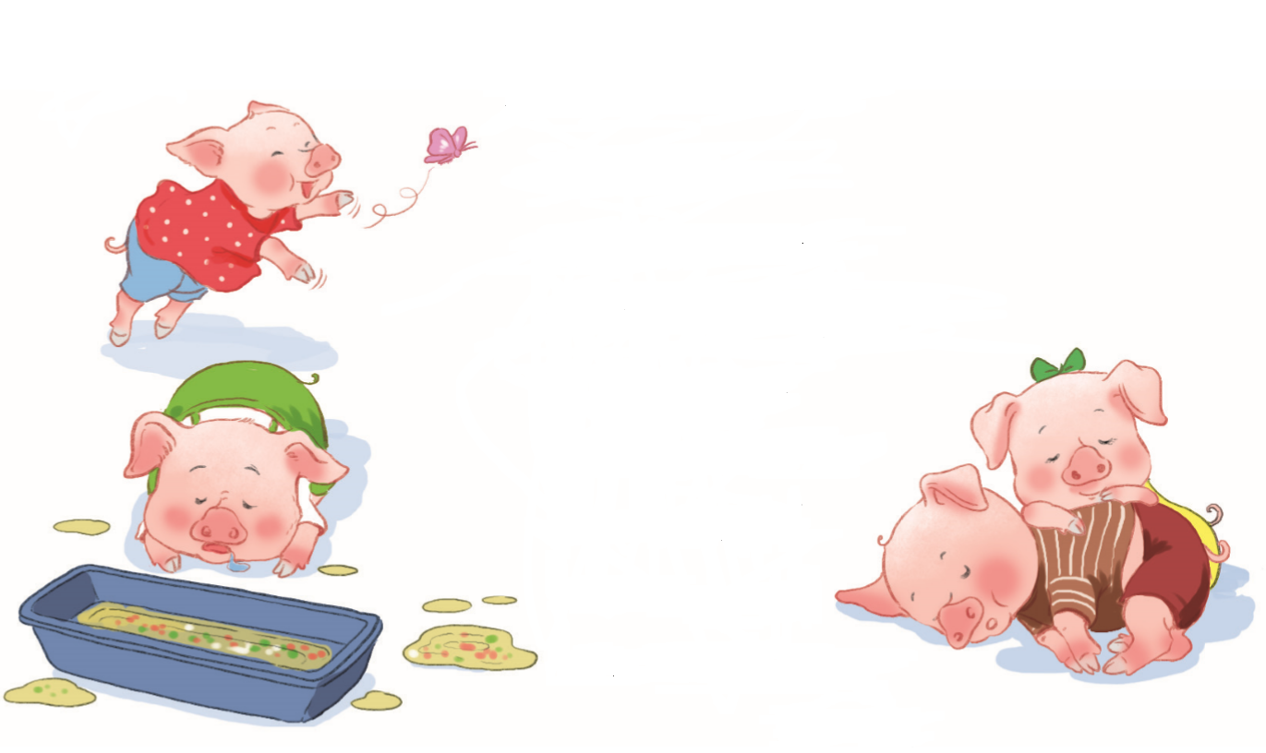

Bốn chú lợn con
1
Ve vẻ vè ve
Vè bốn chú lợn
Nhởn nhơ nô giỡn
Ăn ngủ vô tư.
Hẳn họ nhà “Trư”
Là to tròn thế.
Ve vè nghe kể
Bốn chú lợn con.
Ve vẻ vè ve
Vè bốn chú lợn
Nhởn nhơ nô giỡn
Ăn ngủ vô tư.
Hẳn họ nhà “Trư”
Là to tròn thế.
Ve vè nghe kể
Bốn chú lợn con.
Ve vẻ vè ve
Vè bốn chú lợn
Nhởn nhơ nô giỡn
Ăn ngủ vô tư.
Hẳn họ nhà “Trư”
Là to tròn thế.
Ve vè nghe kể
Bốn chú lợn con.
Ve vẻ vè ve
Vè bốn chú lợn
Nhởn nhơ nô giỡn
Ăn ngủ vô tư.
Hẳn họ nhà “Trư”
Là to tròn thế.
Ve vè nghe kể
Bốn chú lợn con.
Ve vẻ vè ve
Vè bốn chú lợn
Nhởn nhơ nô giỡn
Ăn ngủ vô tư.
Hẳn họ nhà “Trư”
Là to tròn thế.
Ve vè nghe kể
Bốn chú lợn con.
Ve vẻ vè ve
Vè bốn chú lợn
Nhởn nhơ nô giỡn
Ăn ngủ vô tư.
Hẳn họ nhà “Trư”
Là to tròn thế.
Ve vè nghe kể
Bốn chú lợn con.
Ve vẻ vè ve
Vè bốn chú lợn
Nhởn nhơ nô giỡn
Ăn ngủ vô tư.
Hẳn họ nhà “Trư”
Là to tròn thế.
Ve vè nghe kể
Bốn chú lợn con.
Ve vẻ vè ve
Vè bốn chú lợn
Nhởn nhơ nô giỡn
Ăn ngủ vô tư.
Hẳn họ nhà “Trư”
Là to tròn thế.
Ve vè nghe kể
Bốn chú lợn con.
Ve vẻ vè ve
Vè bốn chú lợn
Nhởn nhơ nô giỡn
Ăn ngủ vô tư.
Hẳn họ nhà “Trư”
Là to tròn thế.
Ve vè nghe kể
Bốn chú lợn con.
Ve vẻ vè ve
Vè bốn chú lợn
Nhởn nhơ nô giỡn
Ăn ngủ vô tư.
Hẳn họ nhà “Trư”
Là to tròn thế.
Ve vè nghe kể
Bốn chú lợn con.
2
3
4
5
6
7
8
(Tiến Việt)

Slide 17


Slide 18


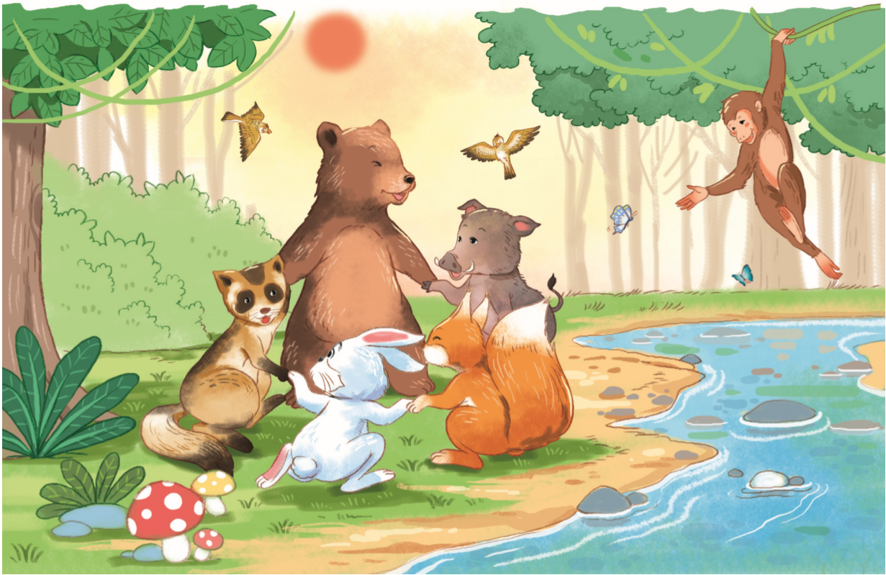
Rừng xanh vui nhộn

Slide 19


CỦNG CỐ
BÀI HỌC

